Slide 1
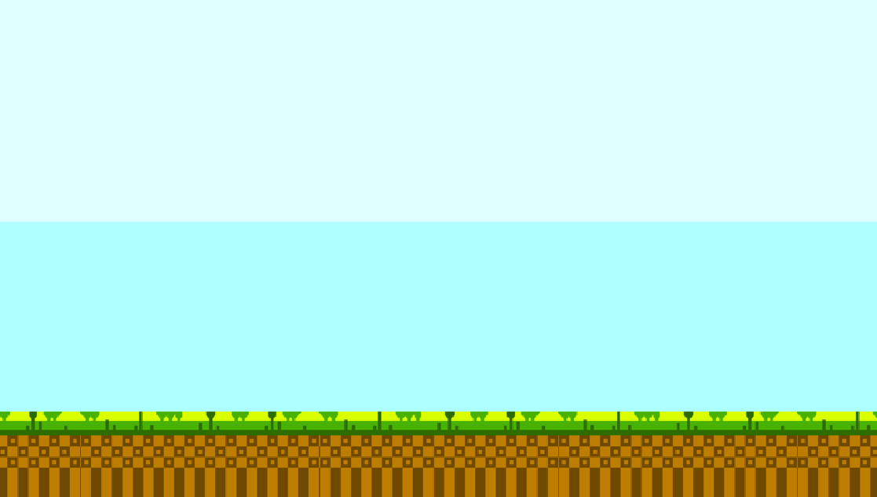
꿀벌의 모험
컴퓨터공학과 20191116 김기찬
컴퓨터공학과 20191122 김준영
컴퓨터공학과 20191125 박형민
컴퓨터공학과 20191128 이재경
컴퓨터공학과 20191136 추승범

Slide 2
목록
목차
1. 선정하게 된 계기
2. 오브젝트 제작
3. 게임 구동 화면
4. 느낀점

Slide 3

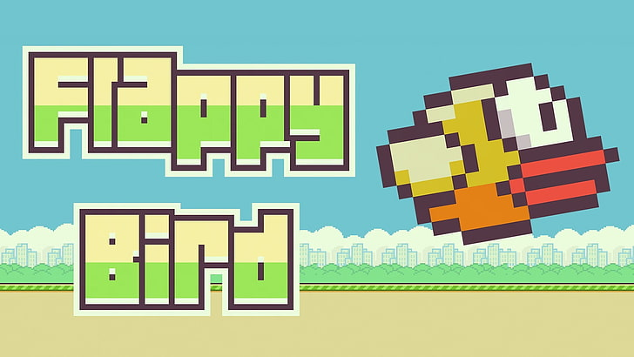
목록
1
선정하게 된 계기
그래픽스 수업을 통해 스네이크 게임을 팀원들과 함께 수정해 보면서 게임을 만드는 것에 대한 자신감이 생겨 Unity를 활용하여 게임을 만들어 보면 좋을 거 같다는 생각이 들었습니다.
자료를 찾아 보면서 플래피 버드에 관한 자료가 많아 플래피 버드를 리메이크한 꿀벌의 모험이라는 작품을 만들어 보았습니다.

Slide 4
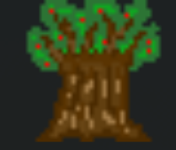

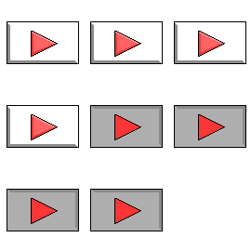
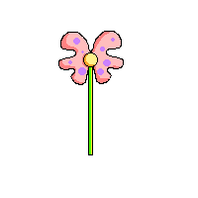


목록
2
오브젝트 제작
Unity에서 기본적으로 제공하는 오브젝트들이 있었지만 저희는 리메이크 하는 김에 저희가 직접 오브젝트를 만들면 좋을 것 같다는 생각이 들어 piskel이라는 프로그램을 활용하여 도트를 직접 찍어 오브젝트를 생성해 보았습니다.

Slide 5
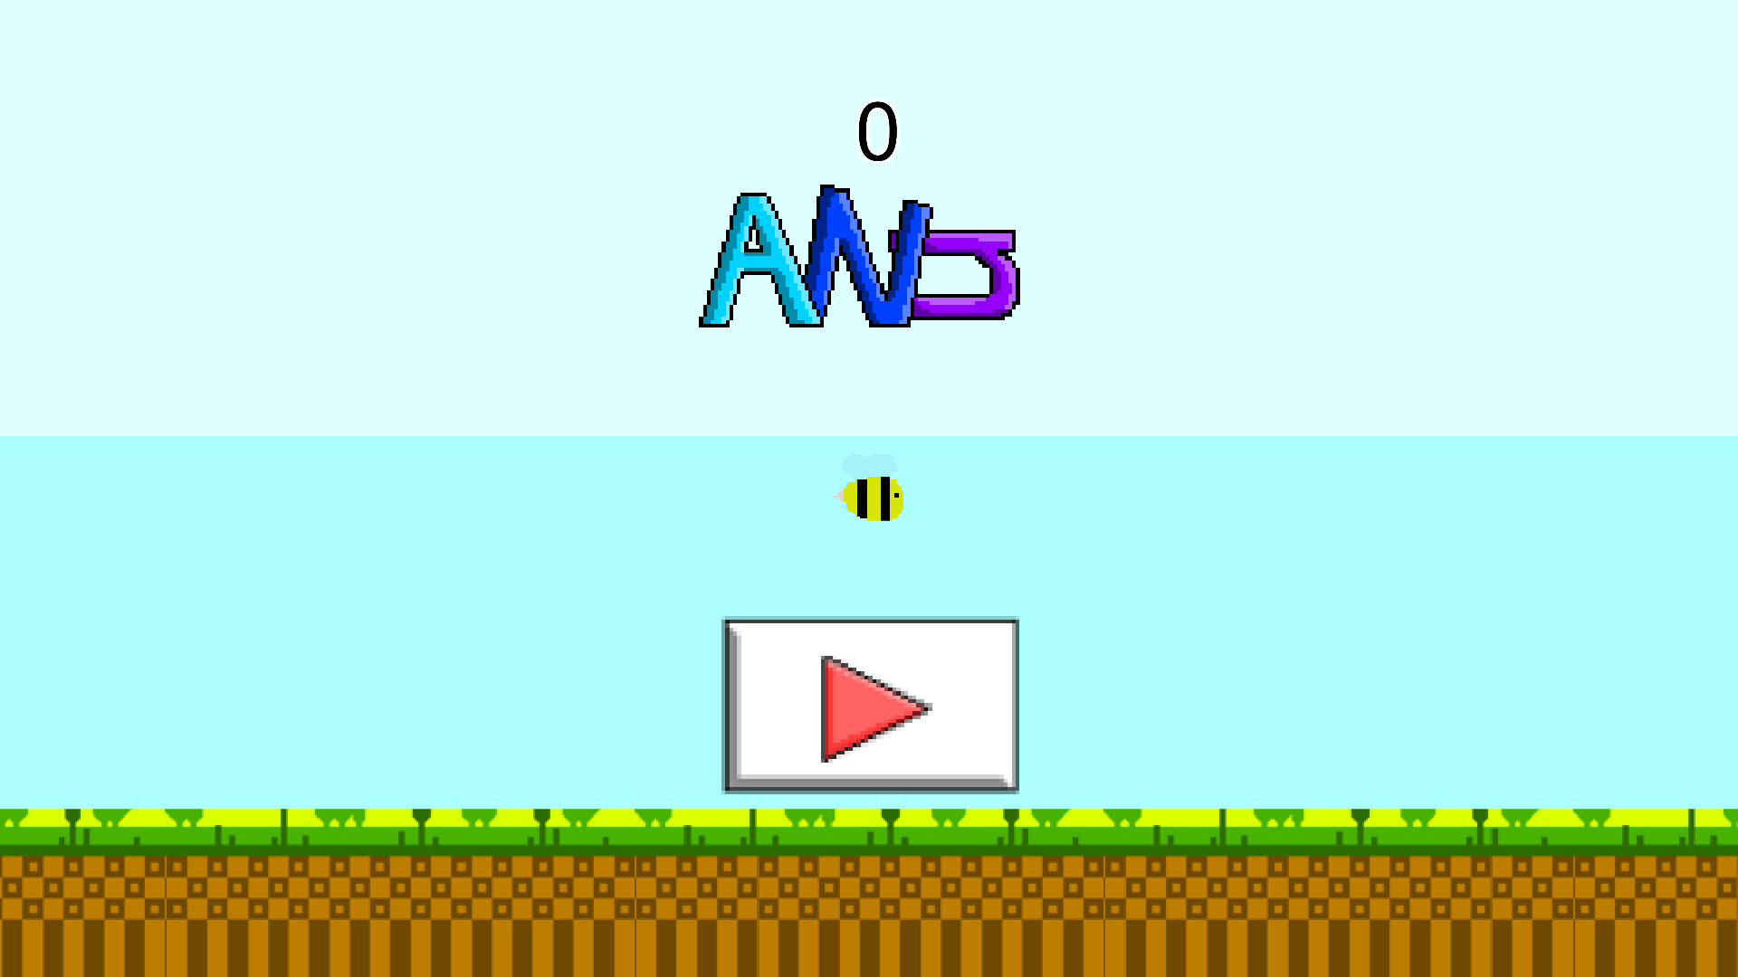
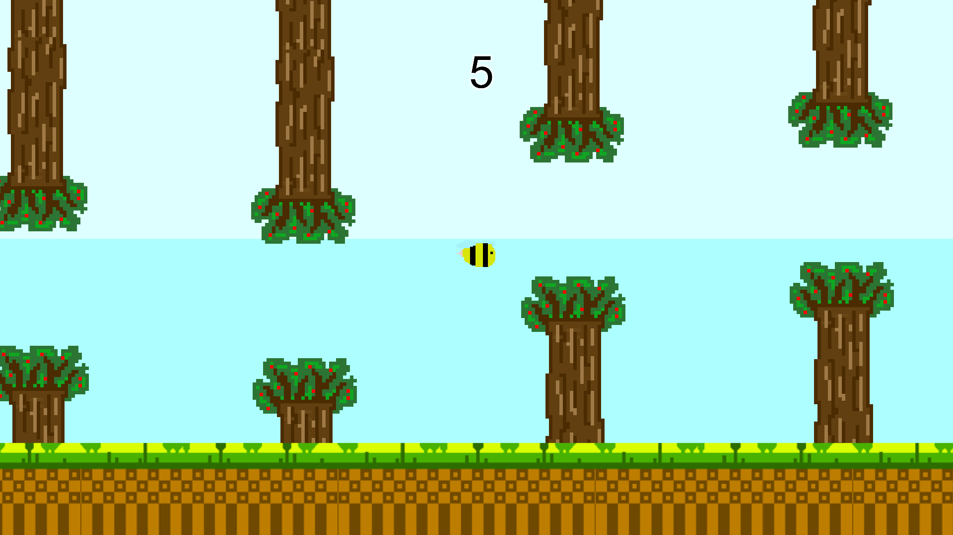
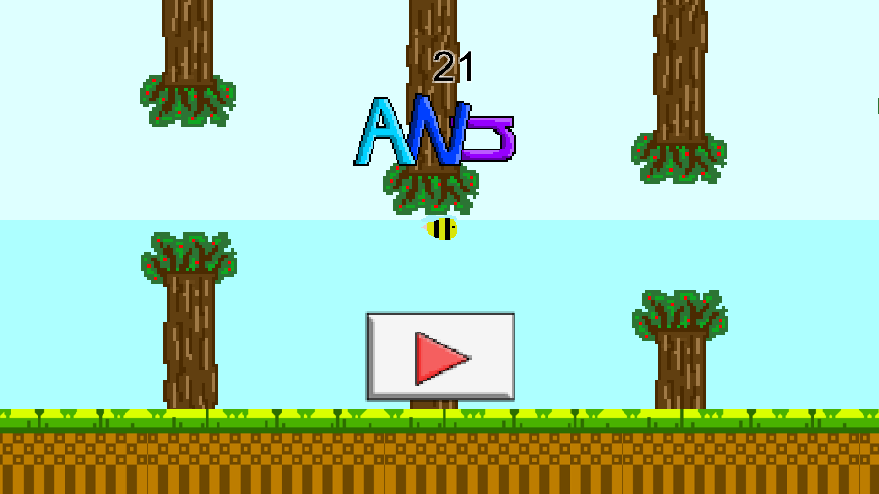
목록
3
게임 구동 화면
플래피 버드를 리메이크한 작품이기 때문에 전반적인 게임의 형식은 달라지지 않았지만 저희가 제작한 오브젝트 활용 및 다양한 난이도의 게임을 추가하여 재미를 느낄 수 있게 만들었습니다.

Slide 6
목록
4
느낀점
그래픽스 수업을 통해 배운 스네이크 게임을 팀원들과 수정해 보면서 자신감이 생겨 Unity를 활용하여 게임을 만들기 위해 자료를 찾아보았는데 플래피 버드와 관련된 자료가 많아 리메이크 하면 좋을 것 같아 오브젝트를 직접 만들어 게임을 제작하였습니다
팀프로젝트에 대한 주제를 선정하는 과정이 어려워 주제를 변경 하였지만 팀원들과 함께 서로 도와가며 팀프로젝트를 성공 시킬 수 있었습니다.

